Slide 1
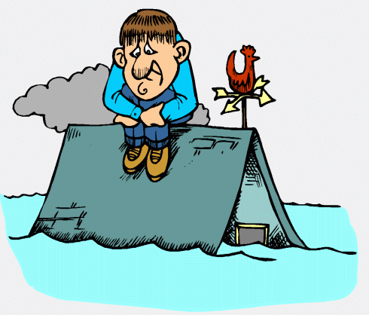
Руководитель занятия по гражданской обороне
Тема № 1 Чрезвычайные ситуации, характерные для района (организации), присущие им опасности для населения и возможные способы защиты от них работников организаций.
Беседе 2 часа

Slide 2
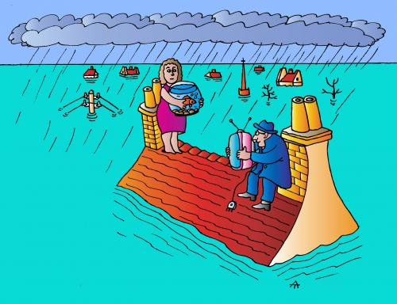
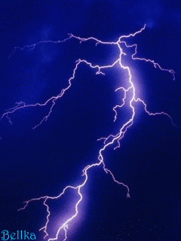
Учебный вопрос
Порядок действий работников организаций в случаях угрозы и возникновения ЧС природного характера при нахождении их на рабочем месте, дома, на открытой местности.

Slide 3
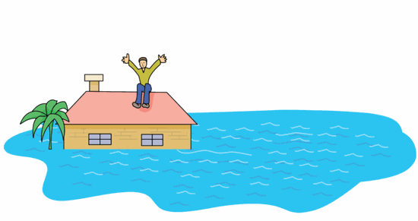
Наводнение
НАВОДНЕНИЕ – это значительное затопление местности в результате подъема уровня воды в реке, озере или море в период снеготаяния, ливней, ветровых нагонов воды, при заторах, зажорах и т.п. К особому типу относятся наводнения, вызываемые ветровым нагоном воды в устья рек.
КАК ПОДГОТОВИТЬСЯ К НАВОДНЕНИЮ
Если Ваш район часто страдает от наводнений, изучите и запомните границы возможного затопления, а также возвышенные, редко затапливаемые места, расположенные в непосредственной близости от мест проживания, кратчайшие пути движения к ним. Ознакомьте членов семьи с правилами поведения при организованной и индивидуальной эвакуации, а также в случае внезапно и бурно развивающегося наводнения. Запомните места хранения лодок, плотов и строительных материалов для их изготовления. Заранее составьте перечень документов, имущества и медикаментов, вывозимых при эвакуации. Уложите в специальный чемодан или рюкзак ценности, необходимые теплые вещи, запас продуктов, воды и медикаменты.

Slide 4
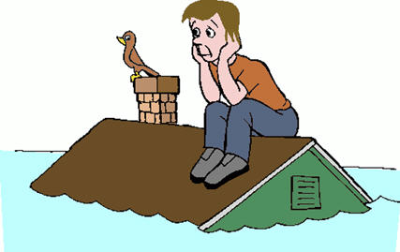
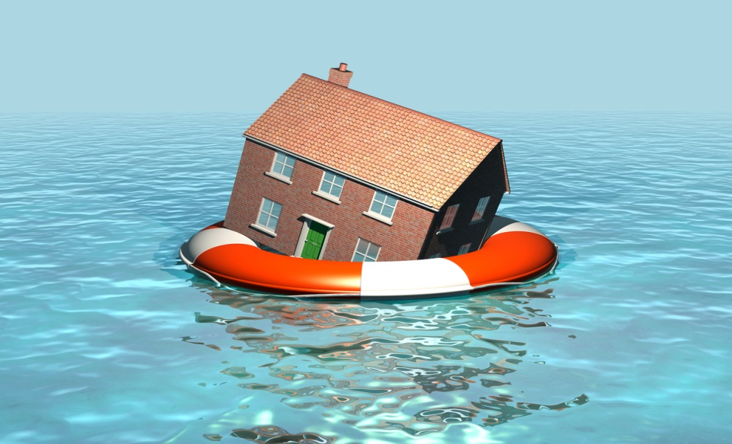
КАК ДЕЙСТВОВАТЬ ВО ВРЕМЯ НАВОДНЕНИЯ
По сигналу оповещения об угрозе наводнения и об эвакуации безотлагательно, в установленном порядке выходите (выезжайте) из опасной зоны возможного катастрофического затопления в назначенный безопасный район или на возвышенные участки местности, захватив с собой документы, ценности, необходимые вещи и двухсуточный запас непортящихся продуктов питания. В конечном пункте эвакуации зарегистрируйтесь.
Перед уходом из дома выключите электричество и газ, погасите огонь в отопительных печах, закрепите все плавучие предметы, находящиеся вне зданий, или разместите их в подсобных помещениях. Если позволяет время, ценные домашние вещи переместите на верхние этажи или на чердак жилого дома. Закройте окна и двери, при необходимости и наличии времени забейте снаружи досками (щитами) окна и двери первых этажей. При отсутствии организованной эвакуации, до прибытия помощи или спада воды, находитесь на верхних этажах и крышах зданий, на деревьях или других возвышающихся предметах. При этом постоянно подавайте сигнал бедствия: днем – вывешиванием или размахиванием хорошо видимым полотнищем, подбитым к древку, а в темное время – световым сигналом и периодически голосом. При подходе спасателей спокойно, без паники и суеты, с соблюдением мер предосторожности, переходите в плавательное средство. При этом неукоснительно соблюдайте требования спасателей, не допускайте перегрузки плавсредств. Во время движения не покидайте установленных мест, не садитесь на борта, строго выполняйте требования экипажа. Самостоятельно выбираться из затопленного района рекомендуется только при наличии таких серьезных причин, как необходимость оказания медицинской помощи пострадавшим, продолжающийся подъем уровня воды при угрозе затопления верхних этажей (чердака). При этом необходимо иметь надежное плавательное средство и знать направление движения. В ходе самостоятельного выдвижения не прекращайте подавать сигнал бедствия. Оказывайте помощь людям, плывущим в воде и утопающим.

Slide 5
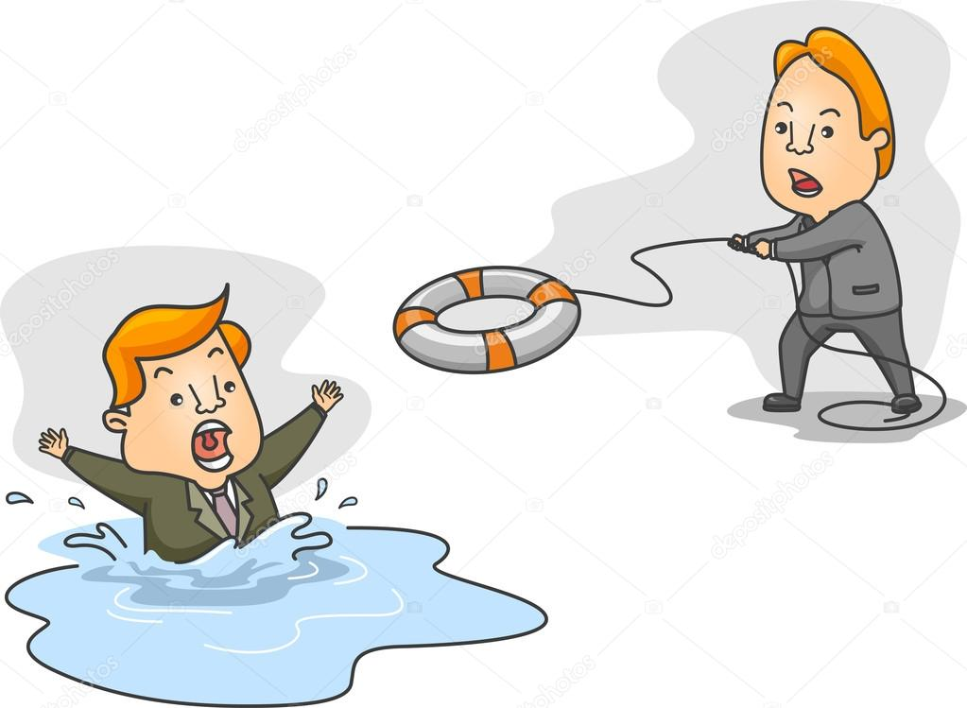
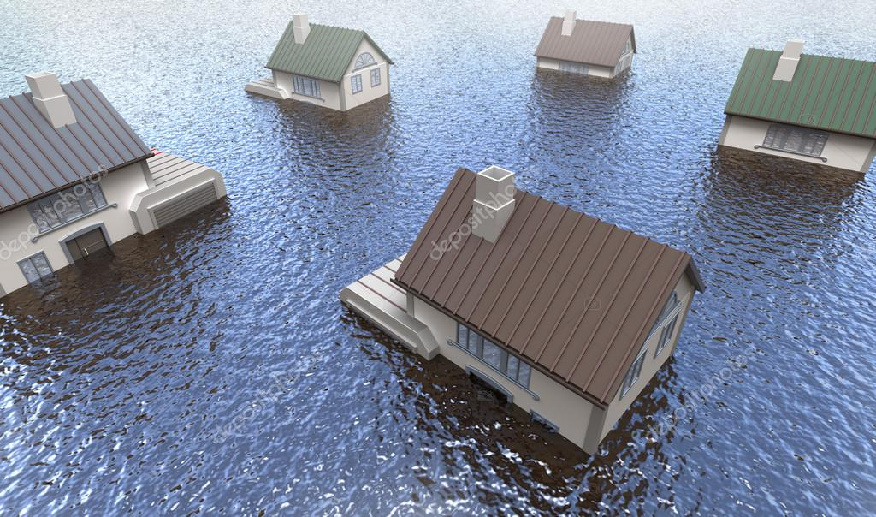
ЕСЛИ ТОНЕТ ЧЕЛОВЕК
Бросьте тонущему человеку плавающий предмет, ободрите его, позовите помощь. Добираясь до пострадавшего вплавь учтите течение реки. Если тонущий не контролирует свои действия, подплывите к нему сзади и, захватив его за волосы, буксируйте к берегу.
КАК ДЕЙСТВОВАТЬ ПОСЛЕ НАВОДНЕНИЯ
Перед тем, как войти в здание проверьте, не угрожает ли оно обрушением или падением какого-либо предмета. Проветрите здание (для удаления накопившихся газов). Не включайте электроосвещение, не пользуйтесь источниками открытого огня, не зажигайте спичек до полного проветривания помещения и проверки исправности системы газоснабжения. Проверьте исправность электропроводки, трубопроводов газоснабжения, водопровода и канализации. Не пользуйтесь ими до тех пор, пока не убедитесь в их исправности с помощью специалистов. Для просушивания помещений откройте все двери и окна, уберите грязь с пола и стен, откачайте воду из подвалов. Не употребляйте пищевые продукты, которые были в контакте с водой. Организуйте очистку колодцев от нанесенной грязи и удалите из них воду.

Slide 6
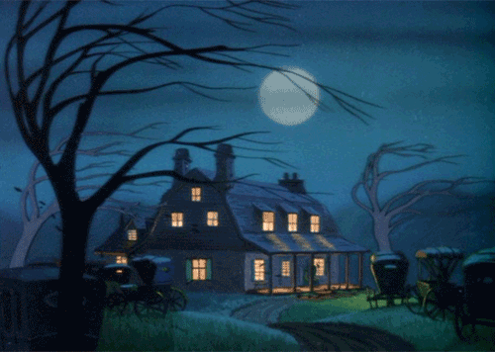
Ураган, буря, смерч
УРАГАН – это атмосферный вихрь больших размеров со скоростью ветра до 120 км/ч, а в приземном слое – до 200 км/ч.
БУРЯ – длительный, очень сильный ветер со скоростью более 20 м/с, наблюдается обычно при прохождении циклона и сопровождается сильным волнением на море и разрушениями на суше.
СМЕРЧ – атмосферный вихрь, возникающий в грозовом облаке и распространяющийся вниз, часто до самой поверхности Земли в виде темного облачного рукава или хобота диаметром в десятки и сотни метров. Существует недолго, перемещаясь вместе с облаком.
Основными признаками возникновения ураганов, бурь и смерчей являются: усиление скорости ветра и резкое падение атмосферного давления; ливневые дожди и штормовой нагон воды; бурное выпадение снега и грунтовой пыли.
Если Вы проживаете в районе, подверженном воздействию ураганов, бурь и смерчей, ознакомьтесь с: сигналами оповещения о приближающемся данном стихийном бедствии; способами защиты людей и повышения устойчивости зданий (сооружений) к воздействию ураганного ветра и штормового нагона воды; правилами поведения людей при наступлении ураганов, снежных и песчаных бурь, смерчей; способами и средствами ликвидации последствий ураганов, смерчей, штормового нагона воды, снежных и песчаных бурь, а также приемами оказания помощи пострадавшим, оказавшимся в завалах разрушенных зданий и сооружений; местами укрытия в ближайших подвалах, убежищах или наиболее прочных и устойчивых зданиях членов вашей семьи, родственников и соседей; путями выхода и районами размещения при организованной эвакуации из зон повышенной опасности; адресами и телефонами управления ГО и ЧС, администрации и комиссии по чрезвычайным ситуациям Вашего населенного пункта.
После получения сигнала о штормовом предупреждении приступайте к: укреплению крыши, печных и вентиляционных труб; заделыванию окон в чердачных помещениях (ставнями, щитами из досок или фанеры); освобождению балконов и территории двора от пожароопасных предметов; к сбору запасов продуктов и воды на 2-3 суток на случай эвакуации в безопасный район, а также автономных источников освещения (фонарей, керосиновых ламп, свечей); переходите из легких построек в более прочные здания или в защитные сооружения гражданской обороны.

Slide 7
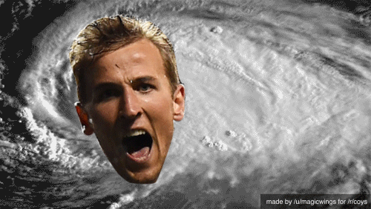
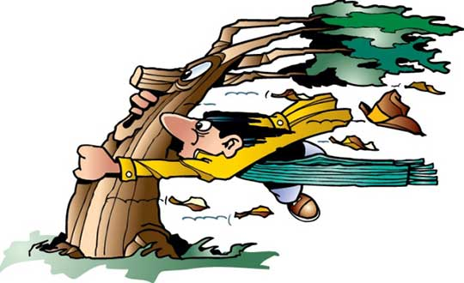
КАК ДЕЙСТВОВАТЬ ВО ВРЕМЯ УРАГАНА, БУРИ, СМЕРЧА
Если ураган (буря, смерч) застал Вас в здании, отойдите от окон и займите безопасное место у стен внутренних помещений, в коридоре, у встроенных шкафов, в ванных комнатах, туалете, кладовых, в прочных шкафах, под столами. Погасите огонь в печах, отключите электроэнергию, закройте краны на газовых сетях.
В темное время суток используйте фонари, лампы, свечи; включите радиоприемник для получения информации управления ГО и ЧС и комиссии по чрезвычайным ситуациям; по возможности, находитесь в заглубленном укрытии, в убежищах, погребах и т.п. Если ураган, буря или смерч застали Вас на улицах населенного пункта, держитесь как можно дальше от легких построек, зданий, мостов, эстакад, линий электропередачи, мачт, деревьев, рек, озер и промышленных объектов. Для защиты от летящих обломков и осколков стекла используйте листы фанеры, картонные и пластмассовые ящики, доски и другие подручные средства. Старайтесь быстрее укрыться в подвалах, погребах и противорадиационных укрытиях, имеющихся в населенных пунктах. Не заходите в поврежденные здания, так как они могут обрушиться при новых порывах ветра.
При снежной буре укрывайтесь в зданиях. Если Вы оказались в поле или на проселочной дороге, выходите на магистральные дороги, которые периодически расчищаются и где большая вероятность оказания Вам помощи.
При пыльной буре закройте лицо марлевой повязкой, платком, куском ткани, а глаза очками. При поступлении сигнала о приближении смерча необходимо немедленно спуститься в укрытие, подвал дома или погреб, либо укрыться под кроватью и другой прочной мебелью. Если смерч застает Вас на открытой местности, укрывайтесь на дне дорожного кювета, в ямах, рвах, узких оврагах, плотно прижимаясь к земле, закрыв голову одеждой или ветками деревьев. Не оставайтесь в автомобиле, выходите из него и укрывайтесь, как указано выше.

Slide 8
Гололед
ГОЛОЛЕД – это слой плотного льда, образовавшийся на поверхности земли, тротуарах, проезжей части улицы и на предметах (деревьях, проводах и т.д.) при намерзании переохлажденного дождя и мороси (тумана). Обычно гололед наблюдается при температуре воздуха от 0'С до минус 3'C. Корка намерзшего льда может достигать нескольких сантиметров.
ГОЛОЛЕДИЦА – это тонкий слой льда на поверхности земли, образующийся после оттепели или дождя в результате похолодания, а также замерзания мокрого снега и капель дождя.

Slide 9
КАК ДЕЙСТВОВАТЬ ВО ВРЕМЯ ГОЛОЛЕДА (ГОЛОЛЕДИЦЫ)
Если в прогнозе погоды дается сообщение о гололеде или гололедице, примите меры для снижения вероятности получения травмы. Подготовьте малоскользящую обувь, прикрепите на каблуки металлические набойки или поролон, а на сухую подошву наклейте лейкопластырь или изоляционную ленту, можете натереть подошвы песком (наждачной бумагой).
Передвигайтесь осторожно, не торопясь, наступая на всю подошву. При этом ноги должны быть слегка расслаблены, руки свободны. Пожилым людям рекомендуется использовать трость с резиновым наконечником или специальную палку с заостренными шипами. Если Вы поскользнулись, присядьте, чтобы снизить высоту падения. В момент падения постарайтесь сгруппироваться, и, перекатившись, смягчить удар о землю.
Гололед зачастую сопровождается обледенением. В этом случае особое внимание обращайте на провода линий электропередач, контактных сетей электротранспорта. Если Вы увидели оборванные провода, сообщите администрации населенного пункта о месте обрыва.
КАК ДЕЙСТВОВАТЬ ПРИ ПОЛУЧЕНИИ ТРАВМЫ
Обратитесь в травматологический пункт или пункт неотложной медицинской помощи. Оформите бюллетень или справку о травме, которые могут быть использованы Вами при обращении в суд по месту жительства или по месту получения травмы с исковым заявлением о возмещении ущерба.

Slide 10
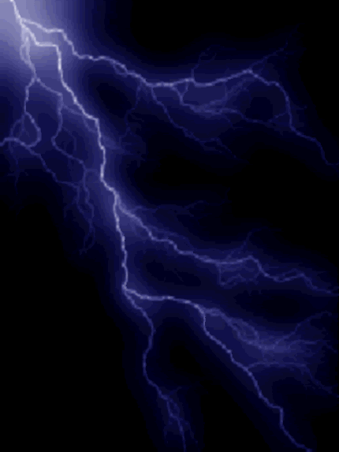
Молния
МОЛНИЯ – это искровой разряд электростатического заряда кучевого облака, сопровождающийся ослепительной вспышкой и резким звуком (громом).
Опасность. Молниевой разряд характеризуется большими токами, а его температура доходит до 300 000 градусов. Дерево, при ударе молнии, расщепляется и даже может загореться. Расщепление дерева происходит вследствие внутреннего взрыва из-за мгновенного испарения внутренней влаги древесины. Прямое попадание молнии для человека обычно заканчивается смертельным исходом. Ежегодно в мире от молнии погибает около 3000 человек.
Куда ударяет молния? Разряд статического электричества обычно проходит по пути наименьшего электрического сопротивления. Так как между самым высоким предметом, среди аналогичных, и кучевым облаком расстояние меньшее, значит меньше и электрическое сопротивление. Следовательно молния поразит в первую очередь высокий предмет (мачту, дерево и т.п.).

Slide 11
ПРЕДУПРЕДИТЕЛЬНЫЕ МЕРОПРИЯТИЯ
Для снижения опасности поражения молнией объектов экономики, зданий и сооружений устраивается молниезащита в виде заземленных металлических мачт и натянутых высоко над сооружениями объекта проводами.
Перед поездкой на природу уточните прогноз погоды. Если предсказывается гроза, то перенесите поездку на другой день. Если Вы заметили грозовой фронт, то в первую очередь определите примерное расстояние до него по времени задержки первого раската грома, первой вспышки молнии, а также оцените, приближается или удаляется фронт. Поскольку скорость света огромна (300 000 км/с), то вспышку молнии мы наблюдаем мгновенно. Следовательно задержка звука будет определяться расстоянием и его скоростью (около 340 м/с).
Пример: если после вспышки до грома прошло 5 с, то расстояние до грозового фронта равно 340 м/с х 5с = 1700 м.
Если запаздывание звука растет, то грозовой фронт удаляется, а если запаздывание звука сокращается, то грозовой фронт приближается.

Slide 12
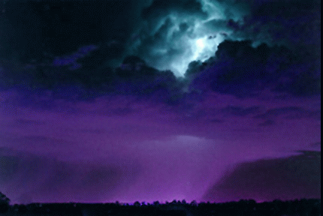
КАК ДЕЙСТВОВАТЬ ВО ВРЕМЯ ГРОЗЫ
Молния опасна тогда, когда вслед за вспышкой следует раскат грома. В этом случае срочно примите меры предосторожности. Если Вы находитесь в сельской местности: закройте окна, двери, дымоходы и вентиляционные отверстия. Не растапливайте печь, поскольку высокотемпературные газы, выходящие из печной трубы, имеют низкое сопротивление. Не разговаривайте по телефону: молния иногда попадает в натянутые между столбами провода.
Во время ударов молнии не подходите близко к электропроводке, молниеотводу, водостокам с крыш, антенне, не стойте рядом с окном, по возможности выключите телевизор, радио и другие электробытовые приборы.
Если Вы находитесь в лесу, то укройтесь на низкорослом участке леса. Не укрывайтесь вблизи высоких деревьев, особенно сосен, дубов и тополей.
Не находитесь в водоеме или на его берегу. Отойдите от берега, спуститесь с возвышенного места в низину.
В степи, поле или при отсутствии укрытия (здания) не ложитесь на землю, подставляя электрическому току все свое тело, а сядьте на корточки в ложбине, овраге или другом естественном углублении, обхватив ноги руками.
Если грозовой фронт настиг Вас во время занятий спортом, то немедленно прекратите их. Металлические предметы (мотоцикл, велосипед, ледоруб и т.д.) положите в сторону, отойдите от них на 20-30 м.
Если гроза застала Вас в автомобиле, не покидайте его, при этом закройте окна и опустите антенну радиоприемника.

